Slide 2
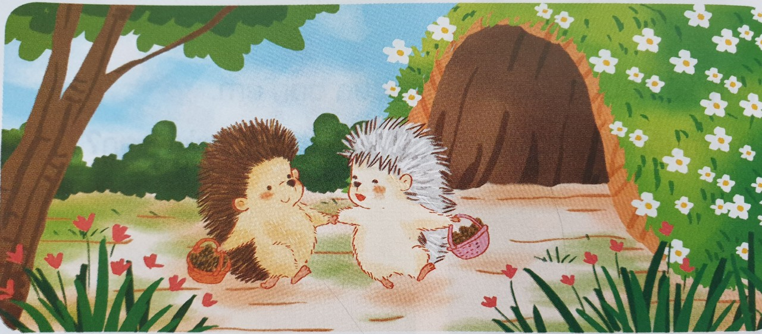

Slide 3
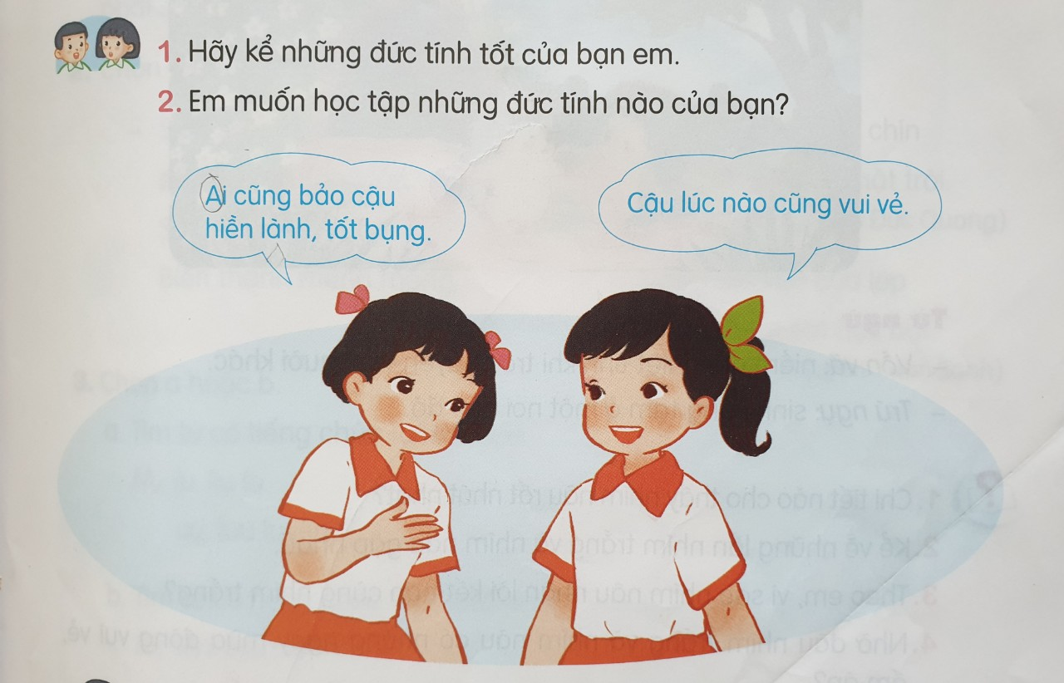

Slide 4
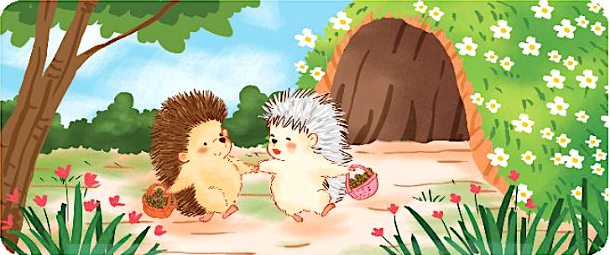
BÀI 20
BÀI 20
NHÍM NÂU KẾT BẠN

Slide 5




Nhím nâu kết bạn
Trong khu rừng nọ, có chú nhím nâu hiền lành, nhút nhát. Một buổi sáng, chú đang kiếm quả cây thì thấy nhím trắng chạy tới. Nhím trắng vồn vã: “Chào bạn! Rất vui được gặp bạn!”. Nhím nâu lúng túng, nói lí nhí: “Chào bạn!”, rồi nấp vào bụi cây. Chú cuộn tròn người lại mà vẫn sợ hãi.
Mùa đông đến, nhím nâu đi tìm nơi trú ngụ. Bất chợt, mưa kéo đến. Nhím nâu vội bước vào cái hang nhỏ. Thì ra là nhà nhím trắng. Nhím nâu run run: “Xin lỗi, tôi không biết đây là nhà của bạn.”. Nhím trắng tươi cười: “Đừng ngại! Gặp lại bạn, tôi rất vui. Tôi ở đây một mình, buồn lắm. Bạn ở lại cùng tôi nhé!”.
“Nhím trắng tốt bụng quá. Bạn ấy nói đúng, không có bạn bè thì thật buồn.”. Nghĩ thế, nhím nâu mạnh dạn hẳn lên. Chú nhận lời kết bạn với nhím trắng. Cả hai cùng thu dọn, trang trí chỗ ở cho đẹp. Chúng trải qua những ngày vui vẻ, ấm áp vì không phải song một mình giữa mùa đông lạnh giá.
( Theo Minh Anh)
Đọc nối tiếp đoạn
Câu chuyện có mấy đoạn?

Slide 6
ĐỌC
Ngắt nghỉ câu dài
Chúng trải qua những ngày vui vẻ, ấm áp vì không phải sống một mình giữa mùa đông lạnh giá.

Slide 7
Nhím nâu kết bạn
Trong khu rừng nọ, có chú nhím nâu hiền lành, nhút nhát. Một buổi sáng, chú đang kiếm quả cây thì thấy nhím trắng chạy tới. Nhím trắng vồn vã: “Chào bạn! Rất vui được gặp bạn!”. Nhím nâu lúng túng, nói lí nhí: “Chào bạn!”, rồi nấp vào bụi cây. Chú cuộn tròn người lại mà vẫn sợ hãi.
Mùa đông đến, nhím nâu đi tìm nơi trú ngụ. Bất chợt, mưa kéo đến. Nhím nâu vội bước vào cái hang nhỏ. Thì ra là nhà nhím trắng. Nhím nâu run run: “Xin lỗi, tôi không biết đây là nhà của bạn.”. Nhím trắng tươi cười: “Đừng ngại! Gặp lại bạn, tôi rất vui. Tôi ở đây một mình, buồn lắm. Bạn ở lại cùng tôi nhé!”.
“Nhím trắng tốt bụng quá. Bạn ấy nói đúng, không có bạn bè thì thật buồn.”. Nghĩ thế, nhím nâu mạnh dạn hẳn lên. Chú nhận lời kết bạn với nhím trắng. Cả hai cùng thu dọn, trang trí chỗ ở cho đẹp. Chúng trải qua những ngày vui vẻ, ấm áp vì không phải song một mình giữa mùa đông lạnh giá.
( Theo Minh Anh)
Đọc theo nhóm

Slide 8
Nhím nâu kết bạn
Trong khu rừng nọ, có chú nhím nâu hiền lành, nhút nhát. Một buổi sáng, chú đang kiếm quả cây thì thấy nhím trắng chạy tới. Nhím trắng vồn vã: “Chào bạn! Rất vui được gặp bạn!”. Nhím nâu lúng túng, nói lí nhí: “Chào bạn!”, rồi nấp vào bụi cây. Chú cuộn tròn người lại mà vẫn sợ hãi.
Mùa đông đến, nhím nâu đi tìm nơi trú ngụ. Bất chợt, mưa kéo đến. Nhím nâu vội bước vào cái hang nhỏ. Thì ra là nhà nhím trắng. Nhím nâu run run: “Xin lỗi, tôi không biết đây là nhà của bạn.”. Nhím trắng tươi cười: “Đừng ngại! Gặp lại bạn, tôi rất vui. Tôi ở đây một mình, buồn lắm. Bạn ở lại cùng tôi nhé!”.
“Nhím trắng tốt bụng quá. Bạn ấy nói đúng, không có bạn bè thì thật buồn.”. Nghĩ thế, nhím nâu mạnh dạn hẳn lên. Chú nhận lời kết bạn với nhím trắng. Cả hai cùng thu dọn, trang trí chỗ ở cho đẹp. Chúng trải qua những ngày vui vẻ, ấm áp vì không phải song một mình giữa mùa đông lạnh giá.
( Theo Minh Anh)
Đọc toàn bài

Slide 9
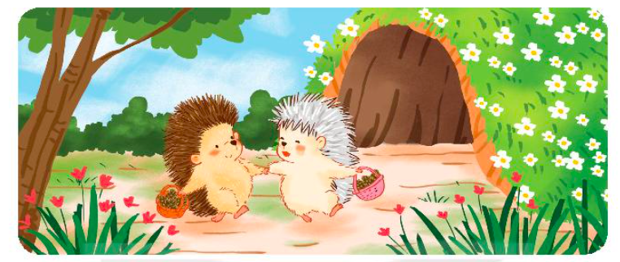
TRẢ LỜI CÂU HỎI
1. Chi tiết nào cho thấy nhím nâu rất nhút nhát?
→ Nhím nâu lúng túng, nói lí nhí, nấp vào bụi cây, cuộn tròn người sợ hãi; run run khi bước vào nhà nhím trắng..

Slide 10
2. Kể về những lần nhím trắng và nhím nâu gặp nhau.
→ Lần 1: Hai bạn gặp nhau vào buổi sáng, khi nhím nâu đi kiếm quả cây.
Lần 2: Hai bạn gặp lại khi nhím nâu trú mưa đúng vào nhà nhím trắng.
3. Theo em, vì sao nhím nâu nhận lời kết bạn cùng nhìm trắng?
→ Vì nhím nâu thấy nhím trắng hiền lành, tốt bụng, thân thiện.

Slide 11
4. Nhờ đâu nhím trắng và nhím nâu có những ngày mùa đông vui vẻ, ấm áp?
→ Vì nhím trắng và nhím nâu không phải sống một mình giữa mùa đông lạnh giá.

Slide 12
Nhím nâu kết bạn
Trong khu rừng nọ, có chú nhím nâu hiền lành, nhút nhát. Một buổi sáng, chú đang kiếm quả cây thì thấy nhím trắng chạy tới. Nhím trắng vồn vã: “Chào bạn! Rất vui được gặp bạn!”. Nhím nâu lúng túng, nói lí nhí: “Chào bạn!”, rồi nấp vào bụi cây. Chú cuộn tròn người lại mà vẫn sợ hãi.
Mùa đông đến, nhím nâu đi tìm nơi trú ngụ. Bất chợi, mưa kéo đến. Nhím nâu vội bước vào cái hang nhỏ. Thì ra là nhà nhím trắng. Nhím nâu run run: “Xin lỗi, tôi không biết đây là nhà của bạn.”. Nhím trắng tươi cười: “Đừng ngại! Gặp lại bạn, tôi rất vui. Tôi ở đây một mình, buồn lắm. Bạn ở lại cùng tôi nhé!”.
“Nhím trắng tốt bụng quá. Bạn ấy nói đúng, không có bạn bè thì thật buồn.”. Nghĩ thế, nhím nâu mạnh dạn hẳn lên. Chú nhận lời kết bạn với nhím trắng. Cả hai cùng thu dọn, trang trí chỗ ở cho đẹp. Chúng trải qua những ngày vui vẻ, ấm áp vì không phải song một mình giữa mùa đông lạnh giá.
( Theo Minh Anh)
Luyện đọc lại

Slide 13
Luyện tập

Slide 14

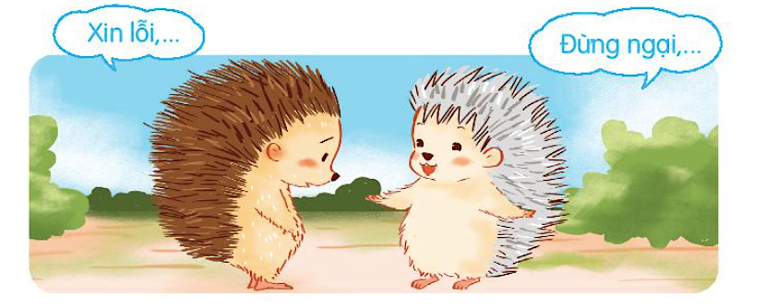
LUYỆN TẬP
1. Đóng vai nhím trắng, nhím nâu trong lần gặp để nói tiếp các câu:

Slide 15











2. Đóng vai Bình và An để nói và đáp lời xin lỗi trong tình huống:
Bình vô tình va vào An, làm An ngã.
Notes:
Bài giảng thiết kế bởi: Hương Thảo - tranthao121006@gmail.com

Slide 16

Tớ xin lỗi cậu nhé! Do sơ ý nên tớ va vào cậu.
Không có gì đâu. Lần sau cậu đi chú ý cận thận nhé!
Design by: Hương Thảo – tranthao121004@gmail.com

Slide 17
Sắm vai luyện nói trước lớp
Design by: Hương Thảo – tranthao121004@gmail.com
Notes:
Bài giảng thiết kế bởi: Hương Thảo - tranthao121006@gmail.com

